Slide 1


Опытный район
применения беспилотных авиационных систем
в Томской области
Будницкий Александр Давыдович
Заместитель руководителя Сибирского центра ФПИ

Slide 2

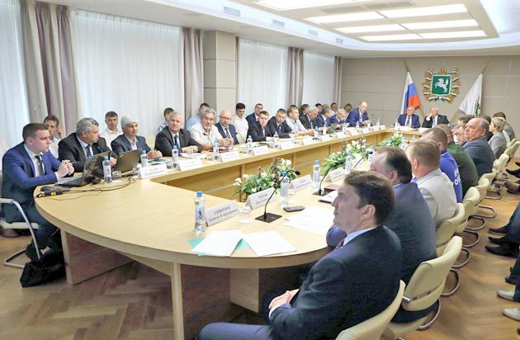
СОВМЕСТНОЕ РЕШЕНИЕ КОЛЛЕГИИ ВПК РФ И АДМИНИСТРАЦИИ ТОМСКОЙ ОБЛАСТИ
10.07.2018 в Томске состоялось совещание МРГ для выработки перспективных технических требований к роботизированным комплексам, а также к созданию, совершенствованию и развитию военной и специальной робототехники.
Решения совещания:
- Фонду перспективных исследований во взаимодействии с Администрацией Томской области организовать выполнение аванпроекта по организации опытного района в Томской области в целях интеграции беспилотных авиационных систем в производственную и социальную сферы общества;
- Разработать Программу мероприятий создания опытного района применения беспилотных авиационных систем в Томской области

Slide 3
ДОРОЖНАЯ КАРТА СОЗДАНИЯ ОПЫТНОГО РАЙОНА
ФПИ
Администрация ТО, ФПИ
Администрация ТО,
НТИ Аэронет
Обоснование создания опытного района
Создание перспективных образцов БАС, полезной нагрузки, наземной инфраструктуры
Создание инфраструктуры
Разработка структуры опытного района
Начало эксплуатации опытного района
Мероприятия по устранению
нормативных барьеров
Интеграция БАС в общее воздушное пространство
2018
2019
2020
ЭТАП 2
2021
2022
ЭТАП 3
2023
ЭТАП 1
3
Notes:
С целью реализации системного подхода в решении задач создания опытного района применения беспилотных авиационных систем в Томской области по инициативе Администрации Томской области и Коллегии Военно-промышленной комиссии Российской Федерации при содействии Фонда перспективных исследований разработана программа мероприятий («дорожная карта»).
Разработка осуществлялась Сибирским центром ФПИ и Национальным центром развития технологий и базовых элементов робототехники при взаимодействии с Администрацией Томской области.
Дорожная карта согласована всеми сторонами 31 августа 2018 г.

Slide 4


РЕАЛИЗАЦИЯ МЕРОПРИЯТИЙ ДОРОЖНОЙ КАРТЫ
ТАЙГА 1
ТАЙГА 2
ЦЕЛЬ:
ЦЕЛЬ:
Обосновать создание опытного района применения БАС для выполнения сервисно-транспортных задач в Томской области.
Разработать требования к опытному району применения БАС для выполнения сервисно-транспортных задач в Томской области.
Notes:
На заседании Правления Фонда 6 сентября 2018 г. Представлены доклады и одобрено выполнение работ «Тайга 1» и «Тайга 2» в формате договора подряда.

Slide 5













РАБОЧАЯ ГРУППА ПРОЕКТА ФОНДА ПЕРСПЕКТИВНЫХ ИССЛЕДОВАНИЙ
АО «Азимут»
ГНЦ ФГУП «ЦАГИ им. Н.Е. Жуковского»
АО НПО «ОКБ им. М.П. Симонова»
Ассоциация «Аэронет»
ГК «Геоскан»
ООО «НПП «Новые технологии телекоммуникаций»
ООО «Кронштадт Беспилотные Системы»
ООО «ЦСТ» (ZALA Aero)»
ФГУП ГосНИАС
АО «Российские космические системы»
АО «НПФ «Микран»
ГК «Инвитро»
Лаборатория робототехники ПАО «Сбербанк»
Временный научный коллектив:
Тайга 1 – 18 чел.
Тайга 2 – 14 чел.
Экспертная фокус-группа:
51 чел.
Notes:
Для выполнения всего комплекса работ сформирован временный научный коллектив в состав которого вошли представители следующих организаций:
Данные организации имеют значительный опыт в разработке и эксплуатации элементов БАС, предоставлении коммерческих сервисов, разработки нормативных документов.
Представлены организации и обозначены области их компетенций

Slide 6
Исследование и анализ Потребностей организаций Томской области
Проанализированы потребности в Функциональных сервисах 30 организаций Томской области
Определено 103 задачи, которые могут быть реализованы с использованием БАС
Notes:
Разослано 115 писем. Получено анкет 32. Занесено в перечень 28 организаций. Распределение по отраслям показано на рисунке.
В анкетах респондентов описание объектов дано в 76,7% случаев.
Из всех представленных объектов путем количественного сложения протяженности линейных объектов, площади объектов и дальности отправки грузов рассчитаны суммарные объемы объектов, для которых имеется потребность в ФС.
Примеры:
- фотосъемка объекта протяженностью 1732 км требуется исследовать 1 раз в год, а фото-видеосъемка, тепловизионная и аэромагнитная съемки (ФВТА) объектов с общей протяженностью в 4 982 км необходимо контролировать почти каждую неделю.
- для территория Томской области, для которой необходимо проводить фотосъемку, онлайн видеонаблюдение, тепловизионную съемку и мониторинг (ФОТМ) не возможно выделить определенный объем работ.
для объекта в 350 квадратных км (г. Томск) необходимо контролировать в год территории всего в 150 квадратных км.
Учитывая средние стоимости выполненных работ за единицу площади или протяженности рассчитаны затраты понесенные респондентами в 2017 г. на выполнение работ, для которых выявлена потребность в применении БАС (как с применением БАС, так и традиционными способами). Затраты составили 301,8 млн. руб. (для 30 респондентов, выручка которых в 2016 г. составила 50,7% от совокупной выручки по области).
При выявленной заинтересованности в 63,8% случаев объем затрат на выполнение работ с применением БАС в 2017 г. мог составить 341,3 млн. руб. (на 13,1%).

Slide 7
Исследование и анализ Потребностей организаций Томской области
Объемы работ выполненных Организациями в 2017 г.
Распределение потребителей ФС по отраслям
Наименование ФС | ФОТМ | ФВТА | ФЛ | Фото-видеосъемка | Фото-съемка | Тепловизион-ная съемка | Монито-ринг | Перевозка груза
Площадь объекта, км² | 314 391 |  | 3 777 | 426 |  | 350 | 2 926
Протяженность объекта, км |  | 4 982 |  |  | 1 732 |  | 2 420
Объем работ, в км² | 300 000 |  | 2 567 | 107 |  | 150 | 2 926
Объем работ, в км |  | 238 084 |  |  | 1 732 |  | 3 474 | 138 112
Затраты понесенные Организациями в 2017 г. на выполнение работ, для которых выявлена потребность в применении БАС
Наименование ФС | ФОТМ | ФВТА | ФЛ | Фото-видеосъемка | Фото-съемка | Тепловизион-ная съемка | Монито-ринг | Перевозка груза
Стоимость работ на площадных объектах, млн. руб. | 157,2 | - | 5,6 | 9,7 | - | 5,0 | 0,3 | -
Стоимость работ на линейных объектах, млн. руб. | - | 114,9 | - | - | 1,1 | - | 3,1 | 4,9
ФОТМ - Фотосъемка, онлайн видеонаблюдение, тепловизионная съемка и мониторинг.
ФЛ - Фотосъемка и лазерное сканирование площадных объектов.
ФВТА - фото-видеосъемка, тепловизионная и аэромагнитная съемки линейных объектов
Notes:
Разослано 115 писем. Получено анкет 32. Занесено в перечень 28 организаций. Распределение по отраслям показано на рисунке.
В анкетах респондентов описание объектов дано в 76,7% случаев.
Из всех представленных объектов путем количественного сложения протяженности линейных объектов, площади объектов и дальности отправки грузов рассчитаны суммарные объемы объектов, для которых имеется потребность в ФС.
Примеры:
- фотосъемка объекта протяженностью 1732 км требуется исследовать 1 раз в год, а фото-видеосъемка, тепловизионная и аэромагнитная съемки (ФВТА) объектов с общей протяженностью в 4 982 км необходимо контролировать почти каждую неделю.
- для территория Томской области, для которой необходимо проводить фотосъемку, онлайн видеонаблюдение, тепловизионную съемку и мониторинг (ФОТМ) не возможно выделить определенный объем работ.
для объекта в 350 квадратных км (г. Томск) необходимо контролировать в год территории всего в 150 квадратных км.
Учитывая средние стоимости выполненных работ за единицу площади или протяженности рассчитаны затраты понесенные респондентами в 2017 г. на выполнение работ, для которых выявлена потребность в применении БАС (как с применением БАС, так и традиционными способами). Затраты составили 301,8 млн. руб. (для 30 респондентов, выручка которых в 2016 г. составила 50,7% от совокупной выручки по области).
При выявленной заинтересованности в 63,8% случаев объем затрат на выполнение работ с применением БАС в 2017 г. мог составить 341,3 млн. руб. (на 13,1%).

Slide 8
Исследование и анализ Потребностей организаций Томской области
Протяженность линейных объектов - 14 541 км.
Предложение для увеличения рынка №1.
Организовать регулярное ознакомление организаций с возможностями применения БАС для решения производственных задач, связанных с мониторингом, охраной, фото-видеосъемкой, доставкой и др.
Величина площадных объектов для услуг БАС (мониторинг, фото-видеосъемка, онлайн видеонаблюдение, тепловизионная съемка) в интересах лесоохраных служб, МЧС, МВД и ПСС составляет более 300 тыс. км².
Прогноз рынка ФС в Томской области
Годы | 2017 | 2018 | 2019 | 2020
Объем рынка, млн. руб. | 491,8 | 573,9 | 669,8 | 1 367,8
Notes:
Составлен с учетом реализуемых мероприятий по устранению нормативных барьеров, развития технологий применения БАС, росту числа заказчиков, из числа организаций
По оценке международной консалтинговой компании, J’son & Partners Consulting российский рынок БЛА растет на 16,7% в год

Slide 9
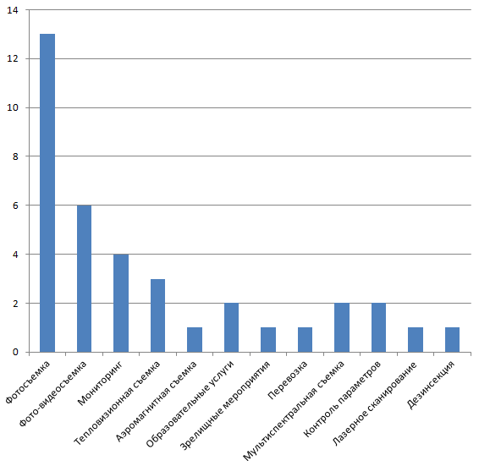
Анализ предложений по выполнению ФС с применением БАС
- Структура предложений ФС российскими организациями
- Нормативные барьеры, требующие преодоления для серийного выполнения ФС
- Приоритетные технологические задачи

Slide 10
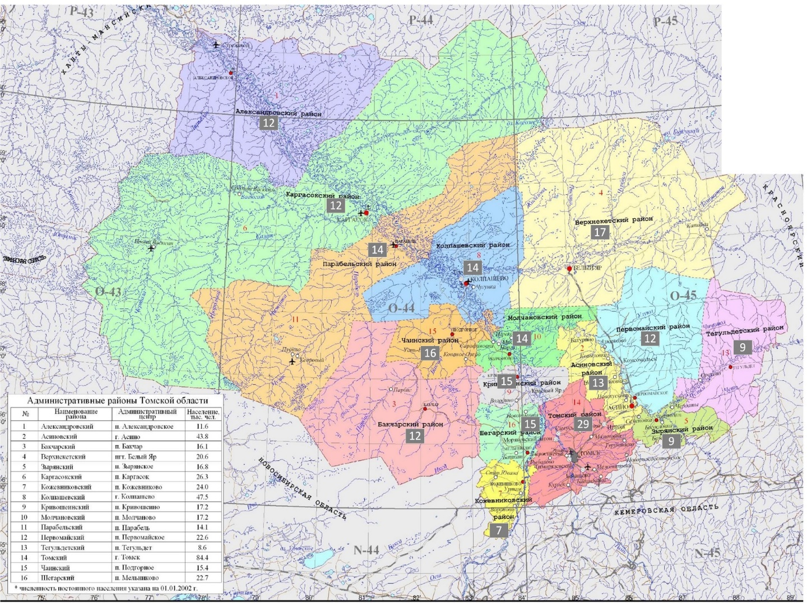
Формирование инфраструктуры ОР
Распределение потребности в функциональных сервисах по территории Томской области (опытного района)
Первичная потребность в объектах наземной инфраструктуры:
1. Наличие площадок для взлета и посадки, обеспечивающих применение БАС самолетного типа.
2. Круглогодичная доступность к площадкам.
3. В узловых центрах необходимы помещения для хранения, обслуживания и ремонта БАС.
4. Объекты инфраструктуры необходимо создавать во всех районах Томской области.

Slide 11
Формирование инфраструктуры ОР
В соответствии с выявленными потребностями, определено 64 функциональных сервиса по которым разработаны
ТЕХНОЛОГИЧЕСКИЕ КАРТЫ,
включающие описание требований к БАС и наземной инфраструктуре
Технологические карты использованы для разработки ТЭО и требований к инфраструктуре опытного района
Для максимального охвата территории опытного района сервисами
предложено организовать 5 зон с центром вблизи населенных пунктов с ВПП

Slide 12
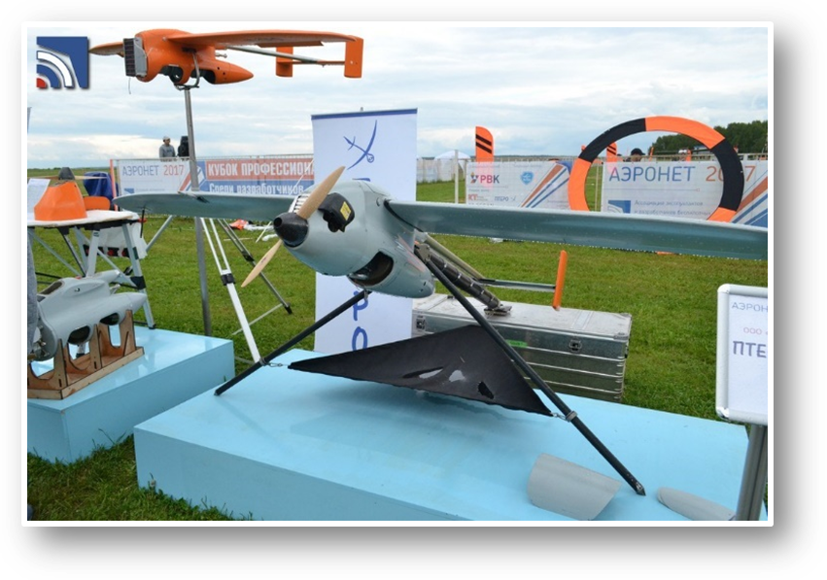
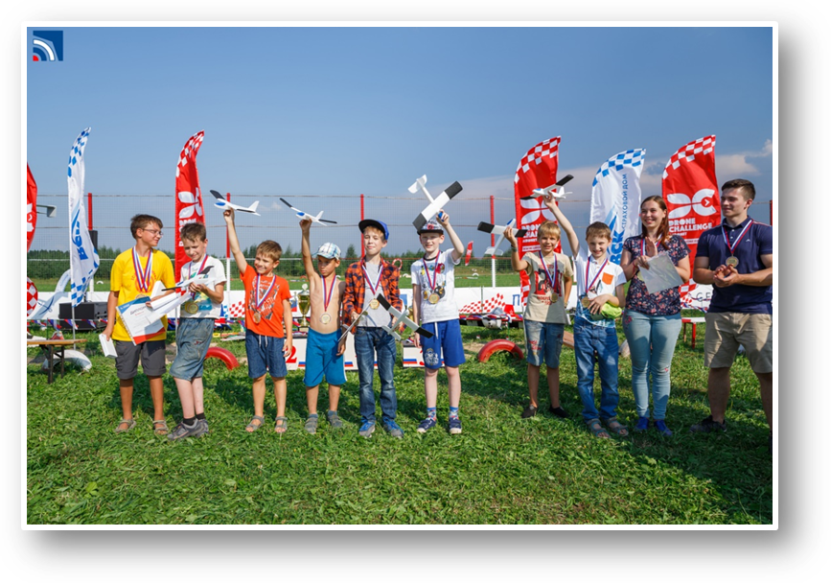
КУБОК ПРОФЕССИОНАЛОВ «АЭРОРОБОТЕХ-2019
Соревнования профессиональных разработчиков и эксплуатантов беспилотных авиационных систем (БАС)
Цели:
наглядная демонстрация возможностей и способов применения БАС заказчикам Томской области и иных субъектов Российской Федерации;
начальная профориентация школьников и молодежи, развитие устойчивого интереса к новым профессиям в сфере беспилотных авиационных систем и робототехники;
повышение лояльности общества к беспилотным технологиям, снятие предубеждений и формирование благоприятного отношения к их применению.
Notes:
Один из вариантов, с учетом мирового опыта – создать ОР.
ОР позволит вести работу по решению ЗАДАЧ и при этом: слайд.

Slide 13



ПРОВЕДЕНИЯ КОНКУРСА
КУБОК ПРОФЕССИОНАЛОВ «АЭРОРОБОТЕХ-2019
Сроки проведения:
конец МАЯ – начало ИЮНЯ 2019 г.
Организаторы:
Администрация Томской области
Ассоциация эксплуатантов и разработчиков беспилотных авиационных систем «АЭРОНЕТ»
Координатор:
Фонд перспективных исследований
Место проведения:
Аэродром ДОСААФ России «Головино»
Индекс: XNNG
Томская область, Томский район, д. Головино.
КТА: N56.36492° E084.74222°
Часовой пояс GMT: +7 UTC
ВПП: 800 м * 70 м.
Тип ВПП: Грунтовая.

Slide 14
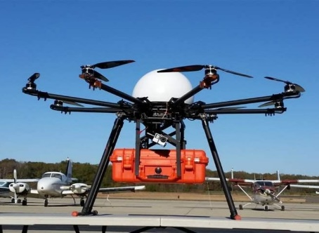
ЗАМЫСЕЛ ПРОВЕДЕНИЯ СОРЕВНОВАНИЙ
В ходе соревнований будут предложены для решения
практические задачи на реальных объектах:
1. Составление кадастрового плана территории (Администрация Томского района).
2. Мониторинг технического состояния ЛЭП (ПАО «ТРК»).
3. Мониторинг технического состояния трубопровода (ООО «Газпром трансгаз Томск», АО «Транснефть – Центральная Сибирь»)
4. Доставка груза (ПАО «Сбербанк», ГК Инвитро, ООО «Газпромнефть-снабжение»)
Notes:
В настоящее время формируются Положение о соревнованиях и Регламенты на задачи. Ведутся переговоры с собственниками объектов.

Slide 15
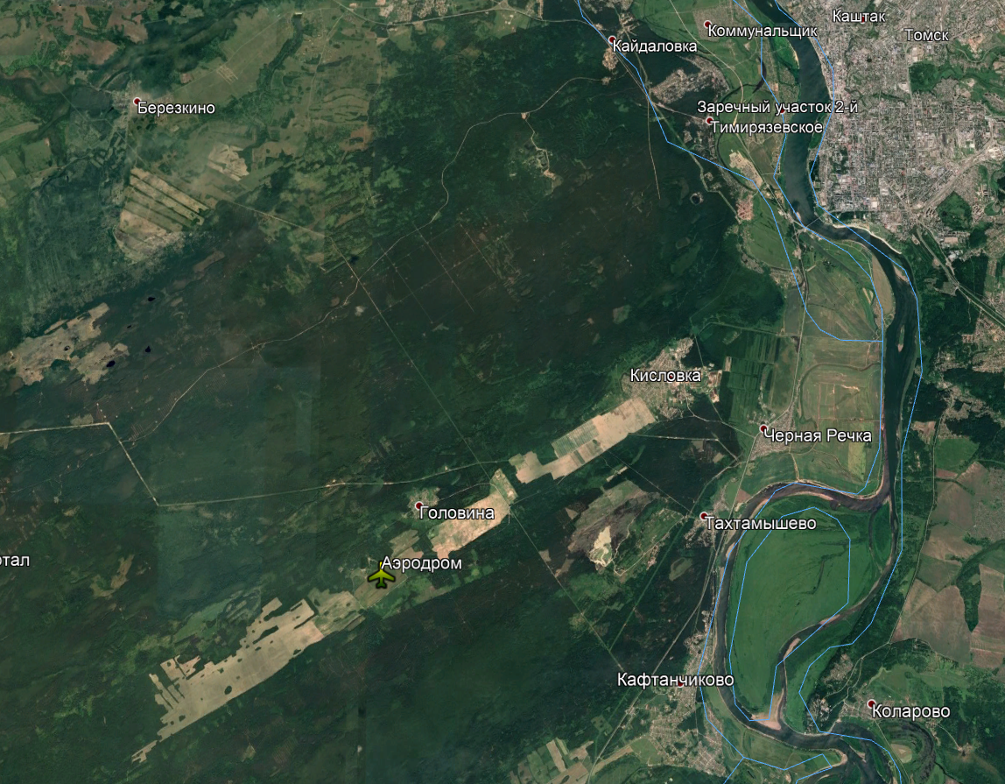

МЕСТО ПРОВЕДЕНИЯ КОНКУРСА
Газопровод
ЛЭП
Граница зоны аэродрома Головино

Slide 16
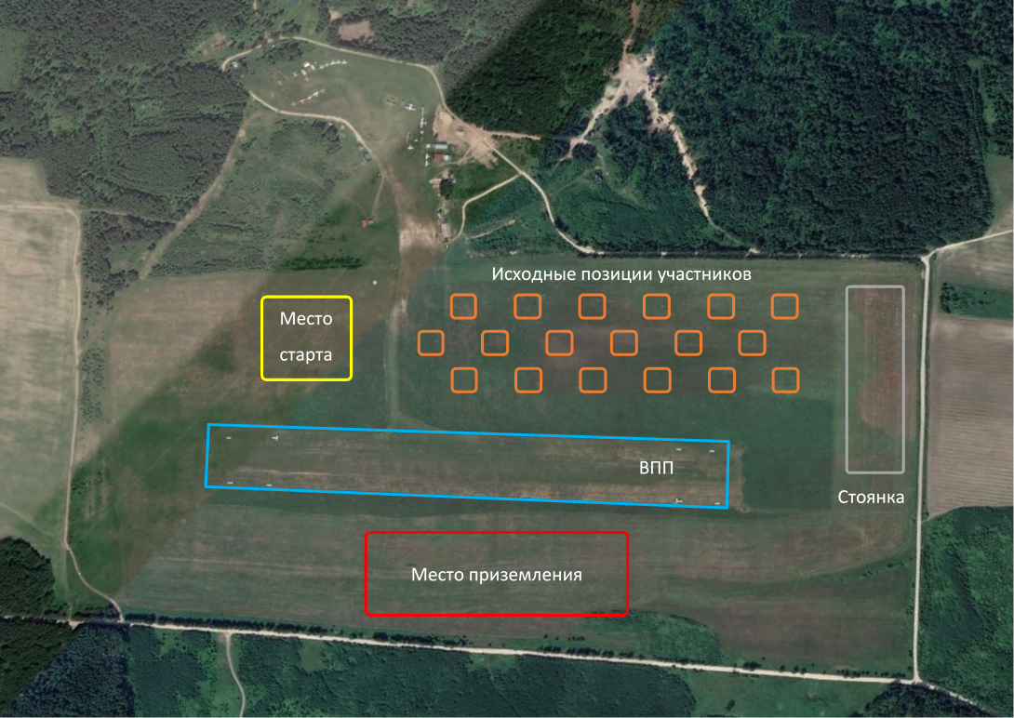
МЕСТО ПРОВЕДЕНИЯ КОНКУРСА
Схема аэродрома «Головино»

